Slide 1
Развитие школьника
как языковой личности
в процессе
обучения и воспитания
Ротанова Ирина Викторовна
учитель русского языка
и литературы

Slide 2
И.Буслаев
Федеральный компонент Государственного образовательного стандарта общего образования определяет основную цель обучения языку в средней школе: развитие у учащихся необходимого для межкультурного общения уровня коммуникативной компетенции при одновременном формировании и совершенствовании личности ребёнка, способной не только к дальнейшему самообразованию, но и к использованию полученных знаний для решения важных жизненных проблем.

Slide 3
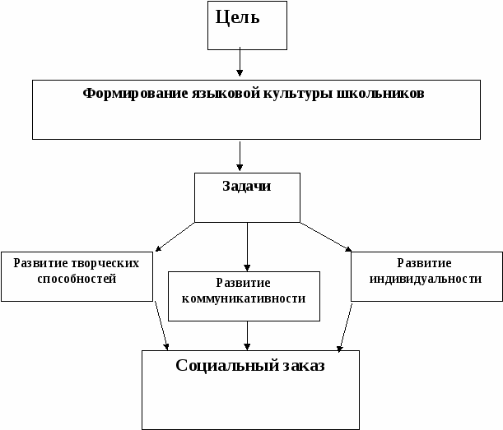

Slide 4
Родной язык так сросся с личностью каждого, что учить оному значит вместе с тем и развивать духовные способности учащихся. Ф.И.Буслаев

Slide 5
Языковая личность-
совокупность способностей и характеристик человека, обусловливающих создание и восприятие им речевых произведений; языковая компетенция, характеризующаяся глубиной и точностью отражения действительности, степенью структурно-языковой сложности.

Slide 6
При воспитании языковой личности мы прежде всего должны ориентироваться на элитарную языковую личность как личность не просто овладевшую языком, но и усвоившую формы социального существования и культурной деятельности, позволяющие ей не только осуществлять сугубо человеческую деятельность – говорить, общаться, создавать устные и письменные речевые произведения, отвечающие целям и условиям коммуникации, извлекать информацию из текстов, воспринимать речь, но и быть конкурентоспособной и успешной личностью.

Slide 7
Компоненты языковой личности по М.С.Каган
1. Гносеологический потенциал личности, определяемый объемом и качеством информации - знаниями личности о внешнем мире, природном и социальном, а также самопознанием. 2. Аксиологический потенциал, определяемый системой ценностных ориентации, приобретенных личностью в процессе социализации. 3. Творческий потенциал, определяемый умениями и навыками, способностями к действию. 4. Коммуникативный потенциал, определяемый мерой и формой общительности личности. 5. Художественный потенциал, определяемый художественными потребностями личности и тем, как они удовлетворяются.

Slide 8
Для становления языковой личности важны следующие аспекты: - социализация человека, в результате которой личность становится сфокусированным выражением всего культурно – исторического ансамбля данного общества; - активная речемыслительная деятельность по нормам и эталонам определенной этноязыковой культуры; - усвоение социальной психологии народа.

Slide 9
Цели преподавания русского языка с позиции формирования языковой личности:
формирование языковой личности школьников в процессе усвоения ими определённой системы знаний о языке, развитие языковых компетенций.
воспитание бережного и ответственного отношения к Слову.
формирование стремления к самовыраже-нию в Слове.

Slide 10
Задачи преподавания русского языка с позиции формирования языковой личности: Формировать коммуникативную культуру учащихся. Развивать творческий, креативный потенциал личности (способность неординарно мыслить и действовать). Приобщать школьников к ценностям русской и мировой художественной литературы. Повышать качество знаний учащихся. Воспитывать у учащихся бережное отношение к Слову.

Slide 11
Методы и методические приемы: эвристический метод исследовательский метод проблемный метод проектная деятельность творческие зачёты сочинение-миниатюра лингвистическое моделирование

Slide 12
Эвристический метод.
На душе тревожно.
Лицо мамы было тревожно.
Бабушка посмотрела на внука тревожно.

Slide 13
«Словосочетание» Пос…дить, чу…ствительное, пор…жаться, в т…плице, сер…це, вс…гда. Задание. Соединить между собой слова, в которых пропущена одинаковая орфограмма.

Slide 14
Творческие зачёты. Басни И.А. Крылова. Ученики делятся на группы (по желанию), выбирают басню, распределяют роли. На уроке-зачёте (за счёт уроков самостоятельного чтения) представляют плоды своего творчества. На уроке учащиеся могут быть художниками, сценаристами, режиссёрами.

Slide 15
Сочинение-миниатюра позволяет вводить в речевую практику учащихся изучаемые языковые явления, развивающие их творческое мышление, чувство прекрасного, позволяет выявить пробелы в знаниях у учащихся и внести необходимую корректировку.

Slide 16
Исследовательский метод Позволяет проявить наиболее полно инициативу, самостоятельность, творческий поиск учащихся. На уроке литературы при изучении повести Н.В. Гоголя «Тарас Бульба» учащиеся получают задание выявить особенности и средства создания исторического колорита в произведении.

Slide 17
Эпиграф 5 класс Многозначные слова Слово, он что яблочко : с одного – то боку зеленое, так с другого румяное, ты умей его повертывать

Slide 18
Работа с текстом
Во-первых, текст в этом случае является не только источником получения знания и формирования умений и навыков, но и способом организации учебной деятельности учащихся на уроке.
Во-вторых, текст позволяет организовать все виды речевой деятельности: слушание и чтение, говорение и письмо.
В-третьих, работа с текстом развивает у учащихся языковое чутье, вырабатывает умение создавать свой текст.

Slide 19
Сложное предложение
Скинуло кафтан зеленый лето, Отсвистели жаворонки всласть! Осень, в шубу желтую одета, По лесам с метелкою прошлась, Чтоб вошла рачительной хозяйкой В снежные лесные терема Щеголиха в белой разлетайке – Русская румяная зима.
Д.Кедрин

Slide 20
О-Е после шипящих
Она … зависти полна, Бросив зеркальце под лавку, Позвала к себе Чернавку…
А.С.Пушкин

Slide 21
Я.Корчак писал:
«Родной язык – это нарочно придуманные для ребенка правила и нравоучения, а воздух, которым дышит его душа наравне с душой всего народа, ребенок дышит воздухом творчества: он хочет сочинять, мечтать, фантазировать. Только в подобной речевой практике ребёнок поймет, что с помощью родного языка можно творить чувства».

Slide 22
Спасибо за внимание!

